Slide 1
BÀI MỞ ĐẦU
KHÁI NIỆM CƠ BẢN VỀ
MẠNG INTERNET VÀ WEB

Slide 2
Mục tiêu
Hiểu được các khái niệm cơ bản, các thuật ngữ về mạng, internet
Hiểu được cách thức vận hành của một webserver, từ đó có thể biết cách cấu hình webserver
Biết cách khai thác và tìm kiếm thông tin trên mạng một cách hiệu quả

Slide 3
Nội dung
Giới thiệu lịch sử
Các khái niệm căn bản
Khai thác tài nguyên trên Internet

Slide 4
Nội dung
Giới thiệu lịch sử
Các khái niệm căn bản
Khai thác tài nguyên trên Internet

Slide 5
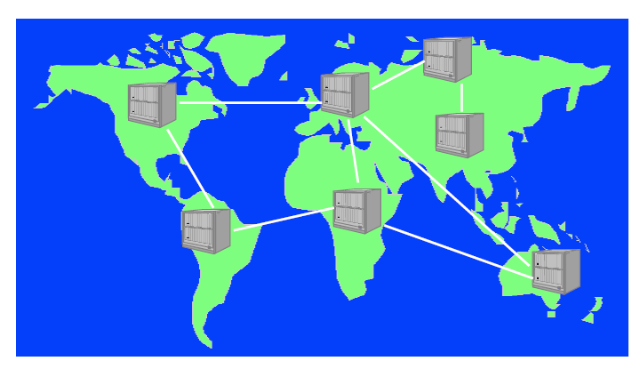

Internet – Mạng máy tính

Slide 6
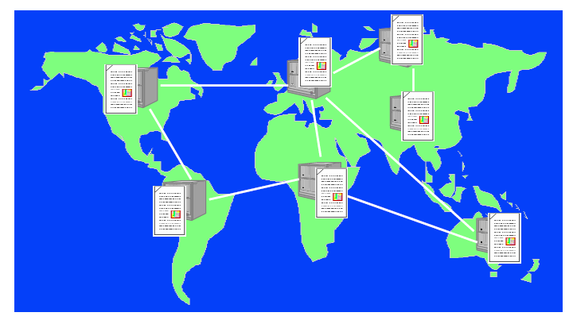
Internet – Mạng thông tin

Slide 7
Lịch sử
Mạng Internet xuất phát từ mạng ARPANET của Mỹ (1969) – mạng giữa các trường ĐH
1989 -Tim BernersLee phát minh ra giao thức World Wide Web, sau đó tạo ra ngôn ngữ Hypertext Markup Language –HTML
1990–Tim viết trình duyệt (Web Browser) và Web server đầu tiên (info.cern.ch)
Từ năm 1993 internet phát triển rất nhanh
Việt nam có Internet chính thức vào tháng 11/1997

Slide 8
Nội dung
Giới thiệu lịch sử
Các khái niệm căn bản
Khai thác tài nguyên trên Internet

Slide 9
Khái niệm cơ bản về mạng máy tính
Mạng máy tính là một hệ thống gồm từ hai máy trở lên, những máy tính này được kết nối với nhau nhằm mục đích trao đổi thông tin và dữ liệu.
Máy chủ - Máy khách:
  Trong mạng máy tính, máy tính được sử dụng cho những máy tính khác truy cập đến gọi là máy chủ (server).
  Các máy tính truy cập vào máy chủ được gọi là máy khách (client).

Slide 10

Máy chủ (Server)
Máy chủ là máy tính chuyên cung cấp tài nguyên, dịch vụ cho máy tính khác.
Thường được cài các phần mềm chuyên dụng để có khả năng cung cấp
Máy chủ có cấu hình cao, khả năng hoạt động ổn định
Một máy chủ có thể dùng cho một hay nhiều mục đích. Tên máy chủ thường gắn với mục đích sử dụng.
  Ví dụ:
    File server
    Application server
    Mail server
    Web server

Slide 11
Máy khách (Client)
Máy khách là máy khai thác dịch vụ của máy chủ
Với mỗi dịch vụ, thường có các phần mềm chuyên biệt để hỗ trợ cho việc khai thác khai thác
Một máy tính có thể vừa là client vừa là server
Một máy tính có thể khai thác dịch vụ của chính nó.

Slide 12
Giao thức mạng (Protocol)
Bộ giao thức mạng là một hệ thống các quy định chung giúp xác định quá trình truyền dữ liệu giữa các máy tính nhờ đó mà dữ liệu truyền nhận được chính xác.
Giao thức có vai trò xác định quá trình liên lạc trong mạng và quan trọng hơn cả là định nghĩa “hình dáng” của một đơn vị dữ liệu và những thông tin chứa trong nó để máy tính đích có thể dịch thông tin một cách chính xác.

Slide 13
Giao thức mạng (Protocol) (tt)
Dữ liệu được truyền đi từ ứng dụng trên máy này, qua phần cứng về mạng của máy, tới bộ phận trung gian và đến nơi nhận, thông qua phần cứng của máy tính đích và chuyển tới ứng dụng.

Slide 14
Giao thức mạng (Protocol) (tt)
Một số giao thức mạng thông dụng:
  TCP/IP (Transmission Control Protocol/ Internet Protocol) :
    Là một hệ thống giao thức - một tập hợp các giao thức hỗ trợ việc lưu truyền dữ liệu trên mạng
    TCP/IP và các giao thức liên quan tạo ra một hệ thống hoàn chỉnh quản lý quá trình dữ liệu được xử lý, chuyển và nhận trên một mạng sử dụng TCP/IP. Một hệ thống các giao thức liên quan, chẳng hạn như TCP/IP, được gọi là bộ giao thức.

Slide 15
Giao thức mạng (Protocol) (tt)
  FTP: (File Transfer Protocol - Giao thức chuyển tập tin)
    Dùng để truyền tải tài liệu từ một máy tính này tới một máy tính khác qua mạng Internet.
    Giao thức chuyển tập tin dùng để truyền tải các tệp từ một trạm làm việc lên kho tập tin, một máy tính lưu trữ tài liệu, hoặc dùng để truyền tải các tập tin từ kho tập tin tin xuống một trạm làm việc. Đó là cách tập tin được chuyển đi từ một thiết bị này tới một thiết bị khác theo trình tự cho các tập tin đó.
    FPT còn làm nhiệm vụ tải các trang web từ người thiết kế đến các máy chủ.

Slide 16
Giao thức mạng (Protocol) (tt)
  HTTP (HyperText Transfer Protocol – Giao thức truyền tải siêu văn bản):
    Công việc chính của HTTP chuyển nội dung một trang web vào một trình duyệt cho người truy cập web xem.
    Là một giao thức dùng để chuyển các file từ một kho web vào một trình duyệt để người dùng xem được trang web đó trên mạng internet.

Slide 17
Địa chỉ IP
(Internet Protocol Address)
Địa chỉ IP là một con số 32-bit dùng để xác định đối tượng nhận và gửi thông tin, dữ liệu trên mạng.
Mỗi một máy tính trong mạng đều có địa chỉ IP riêng.
Địa chỉ IP có dạng là 4 con số (mỗi số là 8 bit), 4 số này được viết cách nhau bởi dấu “.”.

Slide 18
Địa chỉ IP (tt)
(Internet Protocol Address)
Địa chỉ IP có dạng: a.b.c.d (0<a,b,c,d<255)
  VD: địa chỉ website của ĐH Kinh tế - Luật ĐHQG TP. HCM là:
    www.uel.edu.vn tương ứng IP là 203.162.147.202
    Muốn biết được địa chỉ IP của các website ta làm như sau:
    Start → Run → gõ vào CMD → gõ Ping www.uel.edu.vn và gõ enter.
  Địa chỉ: 127.0.0.1 (localhost) là địa chỉ của chính máy tính đang sử dụng thường dùng để thử mạng và thử nghiệm các trang web.

Slide 19
Tên miền (Domain name)
Có thể được xem như là tên giao dịch của công ty hay tổ chức trên Internet.
Tên miền được gắn với 1 địa chỉ IP
Dạng văn bản nên tên miền thân thiện và dể sử dụng.
Việc đưa ra tên miền giúp cho việc truy cập tài nguyên trên Internet một cách dễ dàng hơn.

Slide 20
Tên miền (Domain name) (tt)
Tên miền được phân chia ra thành nhiều cấp, mỗi cấp cách nhau bởi dấu “.” và được đánh số cấp từ phải qua trái, bắt đầu từ cấp 1.
  Ví dụ: uel.edu.vn
    vn: Nước Việt Nam (cấp 1)
    edu: Tổ chức giáo dục (cấp 2)
    uel: Tên cơ quan (cấp 3)

Slide 21
Tên miền (Domain name) (tt)
  Một số tên miền cấp 1 dùng chung là:
    .com: công ty thương mại (commercial)
    .edu: các trường học, các tổ chức giáo dục.
    .net: các mạng (network)
    .int: các tổ chức quốc tế(international organizaions)
    .org: các tổ chức khác (other organizations)
  Để sở hữu một tên miền chúng ta phải hợp đồng và trả chi phí hàng năm. Nếu hết hạn sở hữu nhưng chúng ta không tiếp tục hợp đồng và chi trả chi phí thì tên miền này có thể bị mua lại bởi một người khác.

Slide 22
URL - định vị các tài nguyên Internet
URL-Uniform Resource Locator
URL là định danh duy nhất cho các tài nguyên Internet
Chỉ ra:
  Cách truy cập
  Vị trí tài nguyên
Cú pháp chung:
protocol://host_name[:port_num][/path][/file_name]

Slide 23
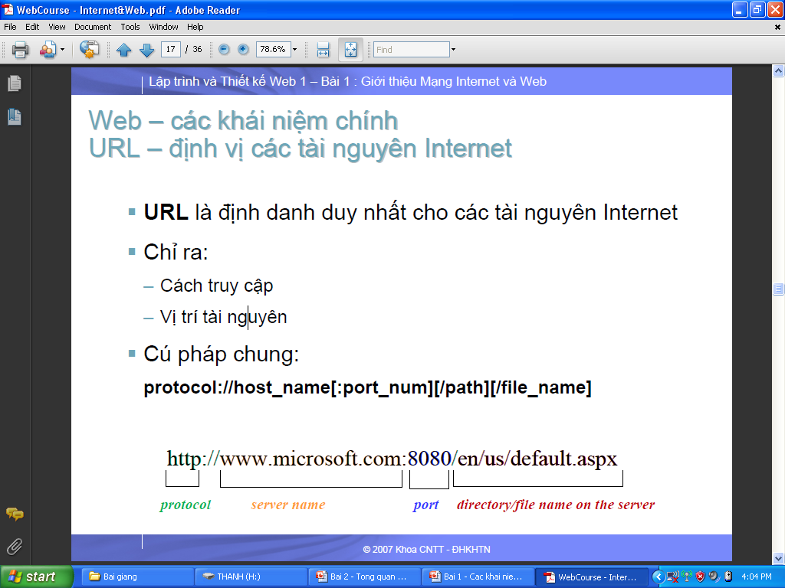
URL - định vị các tài nguyên Internet (tt)
Cú pháp chung của URL:
protocol://host_name[:port_num][/path][/file_name]

Slide 24
Cổng dịch vụ (Service port)
  Đây là 1 con số nguyên từ 0 đến 65535 xác định dịch vụ của máy chủ.
  Mỗi giao thức, dịch vụ sẽ mang một cổng xác định.
    VD:
      Web : sử dụng cổng 80
      Ftp: sử dụng cổng 21.

Slide 25
Trang web, web site
Trang web (Web page):
  Là một trang nội dung hiển thị các thông tin, dữ liệu dưới dạng văn bản, âm thanh, hình ảnh, ..
  Một trang web có thể được viết bằng nhiều ngôn ngữ khác nhau: php, asp, aspx… nhưng kết quả khi trả về máy khách (client) là ngôn ngữ HTML (Hypertext Markup Language-Ngôn ngữ liên kết siêu văn bản).
Web site:
  Tập hợp các trang web của các tổ chức hay cá nhân trên mạng có nội dung thống nhất phục vụ cho một mục đích nào đó.

Slide 26
World Wide Web (WWW)
WWW là tập hợp các web site trên mạng internet.
WWW là dịch vụ thông dụng nhất trên Internet. Để có được dịch vụ này người dùng cần phải có trình duyệt web (web browser).

Slide 27

Web server
Web server:
  Máy phục vụ web
  Một số phần mềm web server chuyên dụng:
    Apache: mã nguồn mở
    Internet Information Services (IIS): Sản phẩm của Microsoft
    …..

Slide 28

Web browser
Web Browser:
  Phần mềm chạy trên máy khách (client) dùng để hiển thị trang web và giúp khai thác dịch vụ web
  Một số Web browser:
    Nescape Navigator của công ty Netscape
    Mozilla Firefox
    Internet Explorer (IE): của công ty Microsoft được tích hợp sẵn trong windows
    ...

Slide 29
Phân loại trang web
Dựa vào công nghệ phát triển, có 2 loại:
  Web tĩnh:
    Dễ phát triển
    Tương tác với người duyệt web yếu
    Sử dụng ngôn ngữ HTML để thiết kế
    Người làm web tĩnh thường dùng các công cụ trực quan để tạo ra trang web như FrontPage.
    Không nhận thông tin phản hồi từ người dùng.

Slide 30
Phân loại trang web (tt)
  Web động:
    Khó phát triển hơn
    Tương tác với người duyệt web mạnh
    Sử dụng nhiều ngôn ngữ khác nhau để lập trình
    Thường phải viết nhiều mã lệnh
    Nhận thông tin phản hồi từ người dùng.

Slide 31
Một số thuật ngữ quan trọng khác
IAP (Internet Access Provider): Nhà cung cấp đường truyền Internet.
ISP (Internet Service Provider): Nhà cung cấp dịch vụ Internet. Một số ISP hiện nay ở Việt Nam: VDC, FPT, SaigonNet, NetNam, Viettel, ...

Slide 32
Nội dung
Giới thiệu lịch sử
Các khái niệm căn bản
Khai thác tài nguyên trên Internet

Slide 33
Khai thác tài nguyên trên Internet
Tra cứu thông tin
  www.google.com
  www.lycos.com
  www.altavista.com
  www.researchindex.com
  (tra cứu bài báo khoa học)

Slide 34
Khai thác tài nguyên trên Internet
Tin tức, thông tin tổng hợp
  www.yahoo.com
  www.tuoitre.com.vn
  www.vnexpress.net
  www.tintucvietnam.com
  www.dantri.com
Thư viện phần mềm
  ZDNet – www.zdnet.com/downloads/
  Cnet – www.download.cnet.com

Slide 35
Khai thác tài nguyên trên Internet
Nghiên cứu, khoa học, giáo dục
  www.codeproject.com
  http://msdn.microsoft.com
  www.programmersheaven.com
Mua bán trực tuyến
  Amazon (mua bán sách) - www.amazon.com
  eBay (đấu giá) - www.ebay.com
  Yahoo shopping - http://shopping.yahoo.com

Slide 36
Một số công cụ khai thác tài nguyên Internet
Dowload Website Offline
  Cho phép download website về và truy cập offline
  Teleport Pro – http://www.tenmax.com
  Offline Explorer Enterprise -http://www.metaproducts.com
Download File
  FlashGet – www.flashget.com
  GetRight - www.getright.com

Slide 37
Một số công cụ khai thác tài nguyên Internet
Tìm kiếm
  Copernic – www.copernic.com: hỗ trợ tìm kiếm thông minh trên nhiều Search Engine cùng lúc, và loại bỏ kết quả trùng

